Slide 1
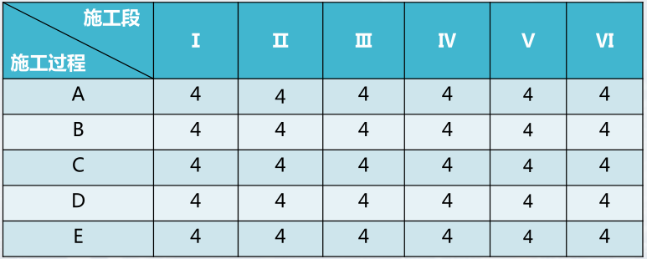
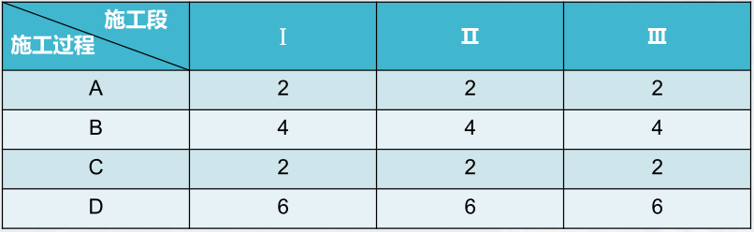
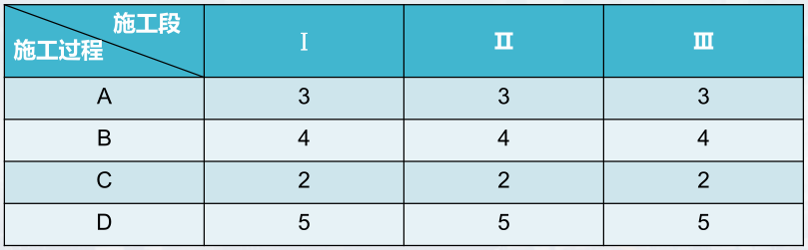
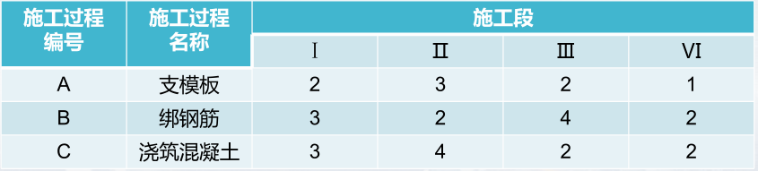
如切如磋 如琢如磨

Slide 2
如切如磋 如琢如磨
（七）流水施工基本组织方式
非（无）节奏流水施工
流水施工
等节奏（固定节拍）流水施工
有节奏
流水施工
异步距异节奏流水施工（一般的成倍节拍流水施工）
异节奏流水施工
等步距异节奏流水施工（加快的成倍节拍流水施工）

Slide 3
如切如磋 如琢如磨
1、等节奏流水施工（固定节拍流水施工）
（1）概念：是指参与流水施工的施工过程流水节拍彼此相等的流水施工组织方式，即同一施工过程在不同的施工段上流水节拍相等，不同的施工过程在同一施工段上的流水节拍也相等的流水施工方式。

Slide 4
如切如磋 如琢如磨
（2）基本特征：
1）所有流水节拍都彼此相等 ，即t₁=t₂=…=t_{n}；
2）所有流水步距都彼此相等，而且等于流水节拍，即K₁=K₂=…=K_{n}=t；
3）每个专业工作队都能够连续作业，施工段没有空闲；
4）专业工作队数等于施工过程数，即n’=n。

Slide 5
如切如磋 如琢如磨
（3）主要参数的确定
1）一般情况下，施工过程n和施工段m已知；
2）确定流水步距：t_{i}=t，K=t；
3）流水工期（不分层施工）：T=（施工过程数n+施工段数m－1）×流水节拍+技术间歇时间J+组织间歇时间Z－组织搭接时间D；

Slide 6
如切如磋 如琢如磨
例题：
某工程由A、B、C、D四个施工过程组成，每个施工过程划分成三个施工段，流水节拍均为4天，无技术、组织间歇，试组织等节奏流水施工，计算工期，并绘制流水施工进度表。
解：
（1）已知：施工过程n=4，施工段m=3；
（2）确定流水步距：K=t=4d；
（3）计算工期：T=（施工过程数n+施工段数m－1）×流水节拍+技术间歇时间J+组织间歇时间Z－组织搭接时间D=（4+3－1）×4=24d。

Slide 7
如切如磋 如琢如磨
（4）绘制流水施工进度表：
施工 过程 | 施工进度（天）
 | 2 | 4 | 6 | 8 | 10 | 12 | 14 | 16 | 18 | 20 | 22 | 24
A
B
C
D
①
②
③
①
②
③
K
①
②
③
K
①
②
③
K
∑K=4+4+4=12
D_{h}=3×4=12
T=（4+3－1）×4=24d

Slide 8
如切如磋 如琢如磨
2、异节拍异步距流水施工（一般的成倍节拍流水施工）
（1）概念：同一施工过程各个施工段上的流水节拍相等，不同施工过程之间的流水节拍和步距不相等的流水施工方式。

Slide 9
如切如磋 如琢如磨
（2）基本特征：
1）同一施工过程流水节拍相等，不同施工过程之间的流水节拍不全相等；
2）流水步距不全相等；
3）工作队（组）在主导施工过程上连续，但施工段之间可能有空闲；
4）专业工作队数等于施工过程数，即n’=n。

Slide 10
如切如磋 如琢如磨
（3）主要参数的确定：
1）一般情况下，施工过程n和施工段m已知；
2）流水步距的确定——“累加数列法”
累加数列法：
①累加数列：将每个施工过程的流水节拍逐段累加；
②错位相减：将相邻两个施工队的累加数列错位相减；
③取大差：相减结果中数值最大者即流水步距。

Slide 11
如切如磋 如琢如磨
3）流水工期（不分层施工）：
T=∑K + D_{h} + ∑J + ∑Z － ∑D
例题：
某工程有A、B、C、D四个施工过程，每个施工过程划分为三个施工段，各施工过程的流水节拍依次为2d、3d、4d和2d，试组织一般的成倍节拍流水施工，确定流水步距并绘制进度表。

Slide 12
如切如磋 如琢如磨
解：
（1）已知：施工过程n=4，施工段m=3；
（2）确定流水步距：“累加数列法”
K_{AB}： 2，4，6
－ 3，6，9
2，1，0，-9
所以， K_{AB}=max{2，1，0，-9}=2d；
K_{BC}： 3，6，9
－ 4，8， 12
3，2，1，-12
所以， K_{BC}=max{3，2，1，-12}=3d；

Slide 13
如切如磋 如琢如磨
K_{CD}： 4，8，12
－ 2， 4， 6
4，6， 8，-6
所以， K_{CD}=max{4，6， 8，-6}=8d；
（3）计算工期：
T=∑K + D_{h} + ∑J + ∑Z － ∑D=（2+3+8）+（2+2+2）+0=19d；

Slide 14
如切如磋 如琢如磨
（4）绘制流水施工进度表：
施工 过程 | 施工进度（天）
 | 1 | 2 | 3 | 4 | 5 | 6 | 7 | 8 | 9 | 10 | 11 | 12 | 13 | 14 | 15 | 16 | 17 | 18 | 19
A
B
C
D
①
②
③
①
②
③
K_{AB}
①
②
③
K_{BC}
①
②
③
K_{CD}
∑K=2+3+8=13
D_{h}=3×2=6
T=（2+3+8）+（2+2+2）=19d

Slide 15
如切如磋 如琢如磨
3、异节拍等步距流水施工（加快的成倍节拍流水施工）
（1）概念：同一施工过程在各施工段上的流水节拍都相等，不同施工过程之间的流水节拍不完全相等，但各施工过程的流水节拍均为最小流水节拍的整数倍。

Slide 16
如切如磋 如琢如磨
（2）基本特征：
1）同一施工过程流水节拍相等，不同施工过程在同一施工段上的流水节拍之间存在一个最大公约数；
2）流水步距彼此相等，且等于流水节拍的最大公约数；
3）各个专业工作队都能够连续作业，施工段都没有间歇时间；
4）专业工作队数目大于施工过程数目，即n’>n。

Slide 17
如切如磋 如琢如磨
（3）主要参数的确定：
主要参数：
①一般情况下，施工过程n和施工段m已知；
②流水步距的确定：K=max_{公约数}{ t_{i} , t_{j} , …}；
③专业队数目的确定：某施工过程的专业队数b_{i}= t_{i} / K（个）；流水施工的专业队数总和n’=∑b_{i}；
④施工段数的确定（不分施工层、无间歇时间）：施工段数m=n’；
⑤确定流水工期T：
T=（专业队数n’+施工段数m－1）×流水步距+技术间歇时间J+组织间歇Z－组织搭接时间D

Slide 18
如切如磋 如琢如磨
例题：
某住宅小区共六栋楼，每栋楼为一个施工段，施工过程划分为A基础工程、B主体工程、C装修工程和D室外工程4项，每个施工过程的流水节拍分别为20天、60天、40天、20天，试组织成倍节拍流水施工。
解：
（1）已知：施工过程n=4，施工段m=6；
（2）确定流水步距：K=max_{公约数}{ 20，60，40，20}=20d；

Slide 19
如切如磋 如琢如磨
（3）确定专业施工队数：b_{i}= t_{i} / K
b₁=20/20=1（个）；b₂=60/20=3（个）；
b₃=40/20=2（个）；b₄=20/20=1（个）；
专业队数总和n’=∑b_{i}=1+3+2+1=7（个）；
（4）计算流水工期T：
T=（专业队数n’+施工段数m－1）×流水步距+技术间歇时间J+组织间歇Z－组织搭接时间D=（7+6-1）×20+0=240d；

Slide 20
如切如磋 如琢如磨
（5）绘制流水施工进度表：
施工 过程 | 专业队 | 施工进度（天）
 |  | 20 | 40 | 60 | 80 | 100 | 120 | 140 | 160 | 180 | 200 | 220 | 240
A | 1队
B | 1队
 | 2队
 | 3队
C | 1队
 | 2队
D | 1队
①
②
③
④
⑤
⑥
①
④
K
②
⑤
K
⑥
③
K
①
⑤
③
K
②
④
⑥
K
②
④
⑥
①
③
⑤
K
T=（7+6-1）×20+0=240d

